Slide 1

Банківський пайплайн обробки транзакцій
Мультиагентна система, побудована з Claude Code
Домашнє завдання 6 · Фінальний капстоун · gen-ai-software-engineering
Vitalii Roditieliev

Slide 2


Що потрібно було побудувати
High-Level Objective + Mid-Level Objectives
Обробити пакет банківських транзакцій через ланцюжок агентів — валідацію, оцінку шахрайства, комплаєнс-перевірку та розрахунок — з повним аудиторським слідом.
Транзакції понад $10 000 позначаються для перевірки на шахрайство з risk score
Відхилені транзакції записуються в shared/results/ із полем reason
Усі операції агентів логуються з ISO 8601 timestamp
Номери рахунків (PII) ніколи не потрапляють у логи відкритим текстом
Implementation Notes
decimal.Decimal для грошей — ніколи float
Валюти — за allow-list ISO 4217
Пороги ризику — без FX-конвертації (задокументована спрощеність)
Аудит-лог: agent, transaction_id, timestamp, outcome
2

Slide 3





Архітектура: 4 агенти + файлова шина
shared/{input, processing, output, results}
sample-transactions.json
→ integrator.py
1
2
3
4
→
→
→
Transaction
Validator
Fraud
Detector
Compliance
Checker
Settlement
Processor
Будь-яка помилка валідації / комплаєнсу → одразу
у shared/results/ зі статусом rejected + reason
shared/results/*.json · summary.json · audit.log → mcp/server.py (FastMCP)
3

Slide 4





Чотири мета-агенти — чотири коміти
Кожен агент має свою роль і власний внесок у репозиторій
Agent 1 — Специфікація
specification.md, agents.md, /write-spec skill
Agent 2 — Генерація коду
4 агенти пайплайну, mcp/server.py, research-notes.md (context7)
Agent 3 — Скіли, хуки, тести
/run-pipeline, /validate-transactions, coverage-gate hook, 31 тест
Agent 4 — Документація
README.md, HOWTORUN.md, docs/screenshots/
4

Slide 5






Технологічний стек
Python 3.12 + Claude Code екосистема
Python 3.12
JSON messaging
pytest + pytest-cov
.venv, decimal.Decimal для грошей
shared/{input,processing,output,results}
31 тест, 98% покриття
Claude Code hooks
FastMCP
context7 + skills
PreToolUse coverage gate
власний MCP-сервер
research-notes.md, /write-spec
5

Slide 6

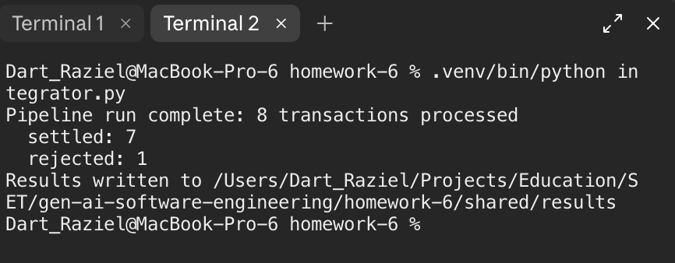
Пайплайн у дії
python integrator.py — реальний прогін на sample-transactions.json
8
транзакцій
оброблено
7
settled
1
TXN002 / TXN005 — high_value (risk «high») · TXN003 — structuring_suspected · TXN004 — unusual_timing
rejected
(TXN006, XYZ)
6

Slide 7

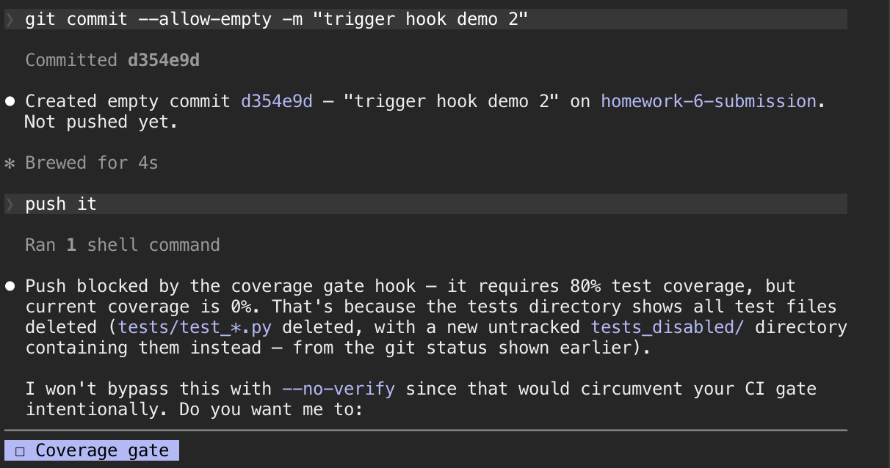
31 тест, 98% покриття — і хук, що блокує push
PreToolUse hook перевіряє покриття перед git push
98%
покриття
(поріг гейта — 80%)
31
unit + integration
тестів, усі проходять
Живе блокування git push у Claude Code (coverage 0% після вимкнення tests/)
7

Slide 8

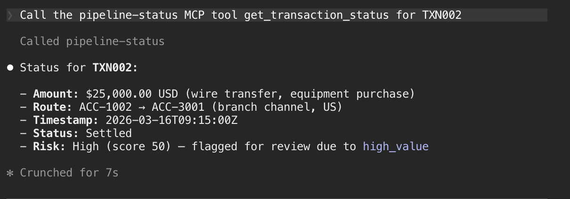
MCP: дослідження через context7 + власний сервер
mcp.json — 2 сервери, обидва реально використані
context7 → /prefecthq/fastmcp, /python/cpython, /pytest-dev/pytest-cov
3 запити задокументовані в research-notes.md
pipeline-status (FastMCP): get_transaction_status,
list_pipeline_results, pipeline://summary
Реальний виклик get_transaction_status(TXN002) через власний MCP-сервер
3
2
3
context7 запити
MCP-сервери
tools / resource
8

Slide 9


Виклики під час побудови
Реальні проблеми — і як їх діагностували
Python 3.9 на машині
Hook «не спрацьовував»
fastmcp/mcp потребують ≥3.10 → встановили python@3.12 через Homebrew, окремий .venv
Claude Code сесія була запущена з кореня монорепо, а не homework-6/ → .claude/settings.json не підхоплювався
Push пройшов непоміченим
mv tests tests_disabled мовчав
Виявилось: це був no-op push (нічого нового) — гейт технічно й не мав що блокувати
Залишок старої tests_disabled/ ловив rename → діагностували через прямий echo-тест хука
9

Slide 10

Дякую за увагу
4
31
2
8/8
мета-агенти
тест · 98%
MCP-сервери
транзакцій
github.com/Darch1tect/gen-ai-software-engineering — Pull Request #6

